Slide 1
priority_queue基本用法

Slide 2
priority_queue简介
priority_queue（优先队列） 是一个拥有权值概念的单向队列（queue），在这个队列中，所有元素是按优先级排列的。
需要头文件<bits/stdc++.h>或头文件<queue>
在STL的具体实现中，priority_queue也是以别的容器作为底部结构，再根据堆的处理规则来调整元素之间的位置(排序)。
可当作堆用。

Slide 3
priority_queue定义&赋值
定义：
priority_queue<Type, Container, Functional>
Type为数据类型， Container为保存数据的容器，Functional为元素比较方式。
第一个参数必须写，后两个可不写。
如果不写后两个参数，那么容器默认用的是vector，比较方式默认用operator<，也就是大根堆（维护最大值:侠义可以理解为降序）。
即与priority_queue<int,vector<int>,less<int> >效果相同。

Slide 4
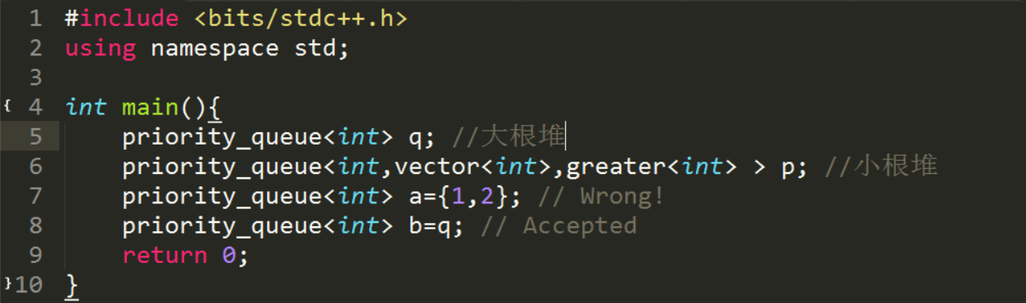
priority_queue定义&赋值
若要使用一般的小根堆（维护最小值），可以写priority_queue<int,vector<int>,greater<int> >
赋值与vector不同，仅可赋为同类型的变量。

Slide 5
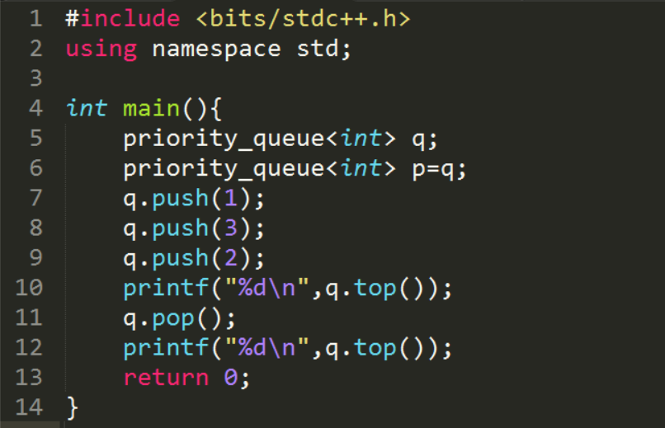
push() & top() & pop() 操作
push(Elem e)（如push(int e)）
向优先队列里增加一元素//入队
时间复杂度为O(log n)
pop()//删除、出队
队列头部数据（最值）出队
O(log n)
top()//读
返回头部数据（最值）
O(1)
输出：
3
2
每入队、出队后自动排序！

Slide 6
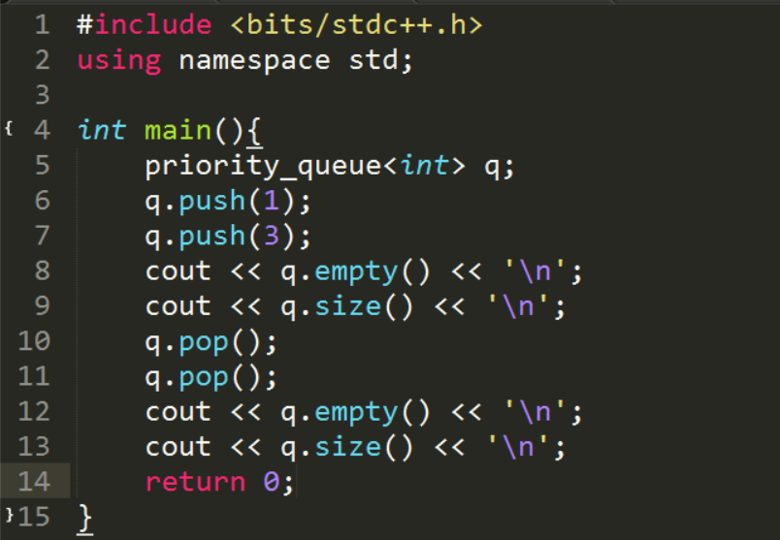
size() & empty() 操作
empty()
判断是否为空，1为空，0为不空，时间复杂度O(1)
size()
返回优先队列中元素个数，时间复杂度O(1)
输出：
0
2
1
0

Slide 7
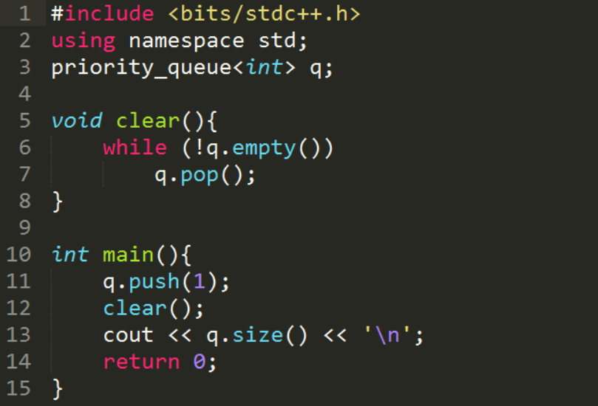
Hint
priority_queue不支持对于头部以外元素的访问和操作，所以不能用迭代器。
无clear()操作，只能手写。如右图。
访问top()时，注意队列是否为空。

Slide 8
priority_queue应用——懒羊羊吃草
懒羊羊也有存储粮食的习惯。每当他存储一份粮食时，他会专门拿出一个筐来存放。因此，他的仓库里有很多很多筐的青草。而我们的懒羊羊又是一个经常馋嘴的小羊，每当他想吃草时，就会从仓库里找出数量最少的一筐草，把它吃掉。可是懒羊羊因为草吃得太多了导致大脑运转缓慢，所以他不得不向你请求支援，帮他找出他应该吃数量为多少的青草。
输入要求
第一行为一个正整数n，表示懒羊羊一共进行了n次操作(2<=n<=1000000)
第二行至第n+1行每行表示一个懒羊羊的操作，当这行形式为 单独一个字符'q' 时，表示懒羊羊肚子饿了，要吃掉仓库里当前数量最少的那份青草；当这行形式为一个字符'i' 和一个整数k时，表示懒羊羊将一份数量为k的青草存入了仓库，'i'和k之间用空格隔开。
输入数据保证每次询问时仓库里都有草可吃且所有操作中懒羊羊至少会吃一次草。
输出要求
每当输入为'q' 时， 输出懒羊羊当前吃掉的那份青草的数量是多少。
输入样例
5
i 5
i 2
q
i 9
q
输出样例
2
5

Slide 9
priority_queue应用—合并果子 （NOIP2004高中组第2题）
在一个果园里，多多已经将n个果子打了下来，而且按果子的不同种类分成了不同的堆。多多决定把所有的果子合成一堆。
每一次合并，多多可以把两堆果子合并到一起，消耗的体力等于两堆果子的重量之和。可以看出，所有的果子经过n-1次合并之后，就只剩下一堆了。多多在合并果子时总共消耗的体力等于每次合并所耗体力之和。
因为还要花大力气把这些果子搬回家，所以多多在合并果子时要尽可能地节省体力。假定每个果子重量都为1，并且已知果子的种类数和每种果子的数目，你的任务是设计出合并的次序方案，使多多耗费的体力最少，并输出这个最小的体力耗费值。
例如有3种果子，数目依次为1，2，9。可以先将 1、2堆合并，新堆数目为3，耗费体力为3。接着，将新堆与原先的第三堆合并，又得到新的堆，数目为12，耗费体力为 12。所以多多总共耗费体力=3+12=15。可以证明15为最小的体力耗费值。
输入样例
3
1 2 9
输出样例
15
输入要求
输入包括两行，第一行是一个整数n（1 <= n <= 100000），表示果子的种类数。第二行包含n个整数，用空格分隔，第i个整数ai（1 <= ai <= 20000）是第i种果子的数目。
输出要求
输出包括一行，这一行只包含一个整数，也就是最小的体力耗费值。输入数据保证这个值小于231。

Slide 10
合并果子解题思路
贪心，容易想到每次合并最小的两堆。
先把n个数都push到小根堆里，合并n-1次，每次取出堆顶的两个，更新答案，再把它们的和push到堆里。

Slide 11
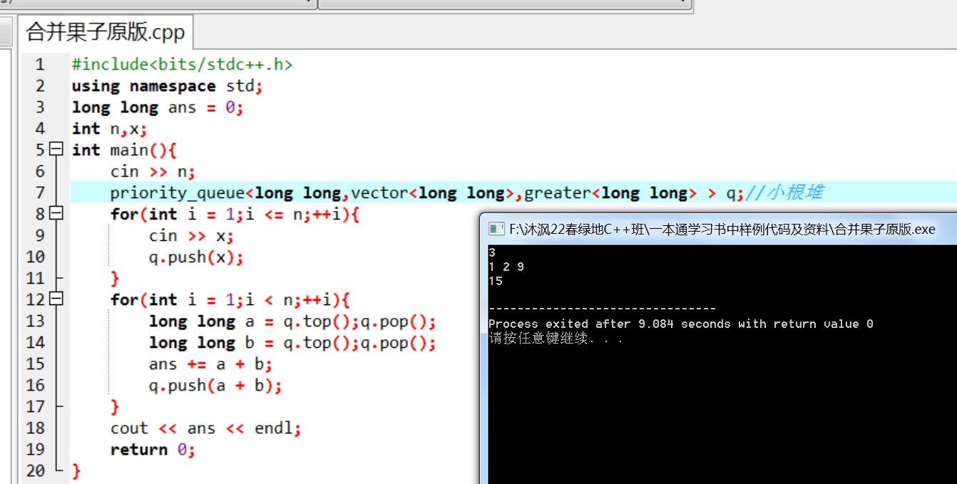
贪心：
优先队列+哈夫曼或小根堆

Slide 12
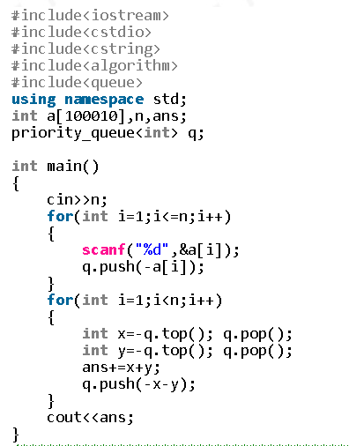

变态一下！思路2：合并果子

Slide 13
priority_queue应用——丑数
题目描述
素因子都在集合{2, 3, 5, 7}的数称为ugly number。
求第n大的丑数。 n<=100000。
输入样例
12
输出样例
15

Slide 14
丑数解题分析
先将2,3,5,7push进堆里，每次取出堆顶，将它分别乘上2,3,5,7push进堆里，弹出堆顶。第n次取的堆顶即为答案。
解题思路:首先我们要找出数列的规律,我们仔细观察可以发现,任意数字x,他的丑数为x、2x、3x、5x,然后们通过一个最小堆形成的优先队列,每次取出最小元素,然后判断它的2x、3x、5x是否在队列中,如果不在那么就push()进优先队列,那么我们判断是否在队列中呢,熟悉set集合的同学,可以清楚知道,set不允许重复元素,并且set可以帮助我们排序,所以我们**用set集合去除重复元素!**最后整体利用for循环i从1开始,直到i=1500就可以判断第1500个丑数!

Slide 15
上代码：
#include <algorithm>
#include <cstring>
#include <iostream>
#include<cstdio>
using namespace std;
#include<queue>
#include<vector>
#include<set>
typedef long long ll;
const int coeff[3]= {2,3,5};
ll x;
int main()
{
int n;
//越小的整数优先级越大的模板
priority_queue<ll,vector<ll>,greater<ll> >pq;
//记录那个整数是否存进了队列
set<ll>s;
pq.push(1); //先把1存入
s.insert(1);
cin>>n;
for(int i=0;i<n; i++)
{ //取出队列中的第一个丑数
x=pq.top();
pq.pop(); //然后删除
//存入丑数，，让2,3，5互乘就ok，这样形成的数都由2 3 5的积构成
for(int j=0; j<3; j++)
{
ll x2=x*coeff[j];
if(!s.count(x2)) //如果这个数不存在，就存入
{
s.insert(x2);
pq.push(x2);
}
}
}
cout<<x<<endl;
return 0;
}

Slide 16
priority_queue应用—BlackBox
Black Box是一种原始的数据库。它可以储存一个整数数组，还有一个特别的变量 i 。最开始的时候Black Box是空的，而 i 等于 0。这个 Black Box 要处理一串命令。 命令只有两种：
ADD(x): 把 x 元素放进 Black Box; GET: i 加 1 ，然后输出 Black box 中第 i 小的数。
记住：第 i 小的数，就是 Black Box里的数的按从小到大的顺序排序后的第 i 个元素。
例如 我们来演示一下一个有11个命令的命令串。
序号 操作 i 数据库 输出
1 ADD(3) 0 3
2 GET 1 3 3
3 ADD(1) 1 1,3
4 GET 2 1,3 3
5 ADD(-4) 2 -4,1,3
6 ADD(2) 2 -4,1,2,3
7 ADD(8) 2 -4,1,2,3,8
8 ADD(-1000) 2 -1000,-4,1,2,3,8
9 GET 3 -1000,-4,1,2,3,8 1
10 GET 4 -1000,-4,1,2,3,8 2
11 ADD(2) 4 -1000,-4,1,2,2,3,8

Slide 17
题目分析：
这个题是利用STL库里面的优先队列来做的，我们可以考虑线性结构上有两个堆，左边是大根堆，右边是小根堆，这样我们确定一个数是通过让大根堆和小根堆的堆顶所在的位置同时向左或向右移动。而向右移动的时候我们让大根堆堆顶压入小根堆，然后pop掉大根堆中的这个元素，向左移动的话就是让小根堆堆顶压入大根堆，然后pop掉小根堆中的这个元素。然后读出一个固定的根堆的堆顶元素即可。这个题目类似于一个重庆一次省队选拔赛的一道叫做中位数的题目，可以试着用这个方法AC那个题目。还有就是要熟练背诵这段STL的代码。
其中最大堆用来维护，最小堆用来求k小数。

Slide 18
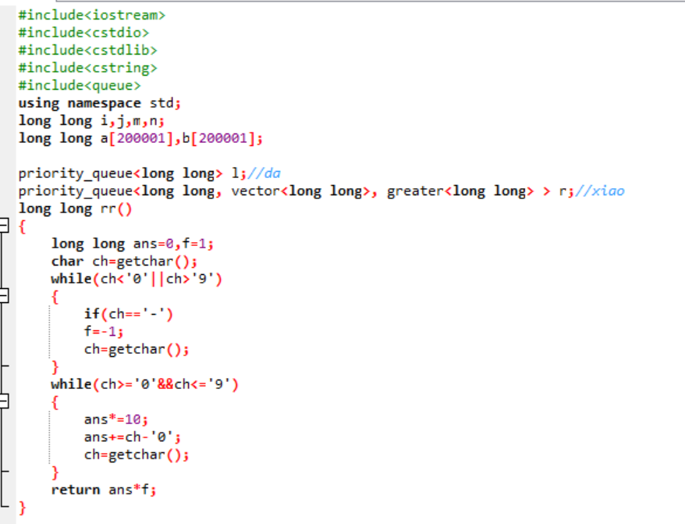

Slide 19
